Slide 1

Realizacja Ogólnopolskiego Projektu Edukacyjnego pt. „Razem przez świat” w klasie 2c
Klasa 2c w tym roku szkolnym 2022/2023 realizowała projekt edukacyjny pt. „Razem przez świat”, który polegał na realizacji zadań w obrębie 7 obszarów, tzw. modułów. Poprzez nie „uczeń poznaje siebie, swoje miejsce w rodzinie, wśród rówieśników, miejscowość, swoją Ojczyznę, staje się świadomy, że jest mieszkańcem Europy, a także Ziemi. Odnajduje swoje miejsce w świecie.”
Moduły dotyczyły zatem:

Slide 2
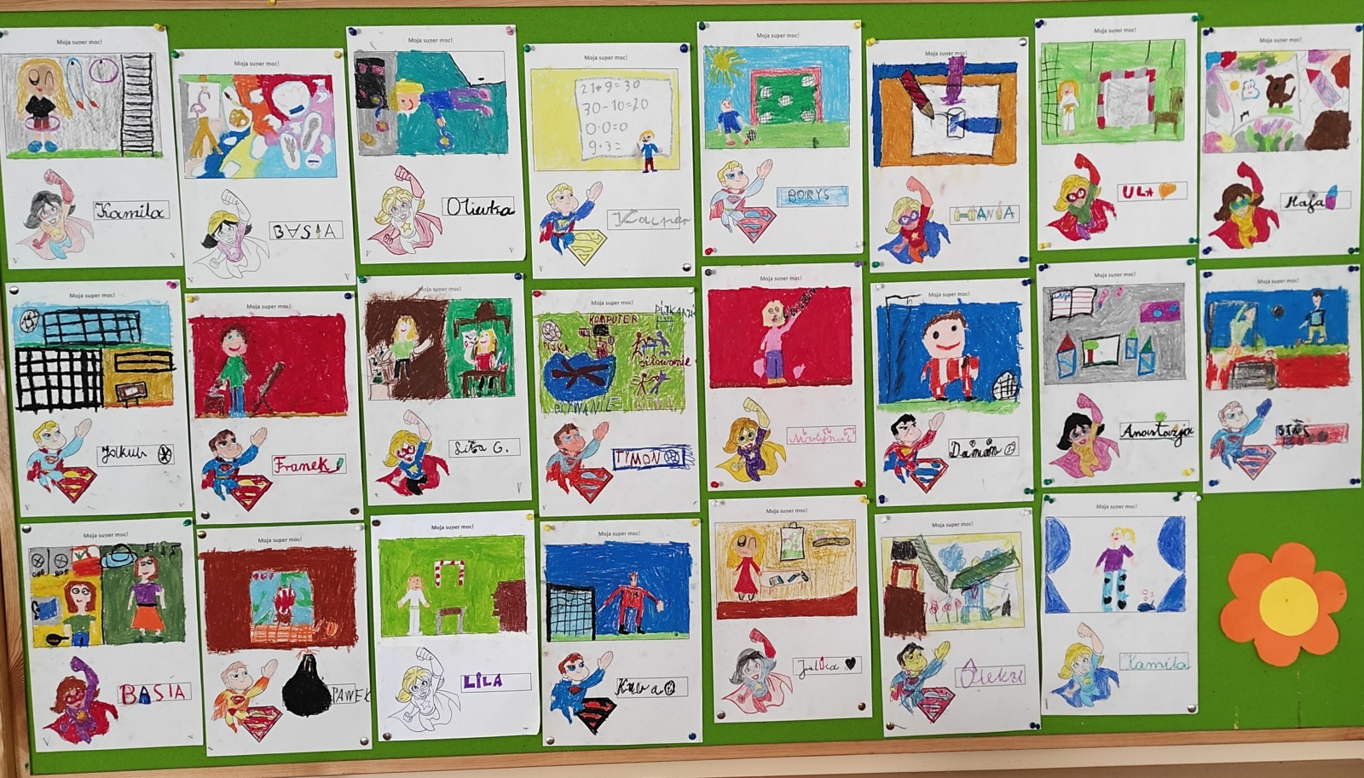
Moduł 1. Ja i mój świat (Jaki jestem – moje super moce!)

Slide 3
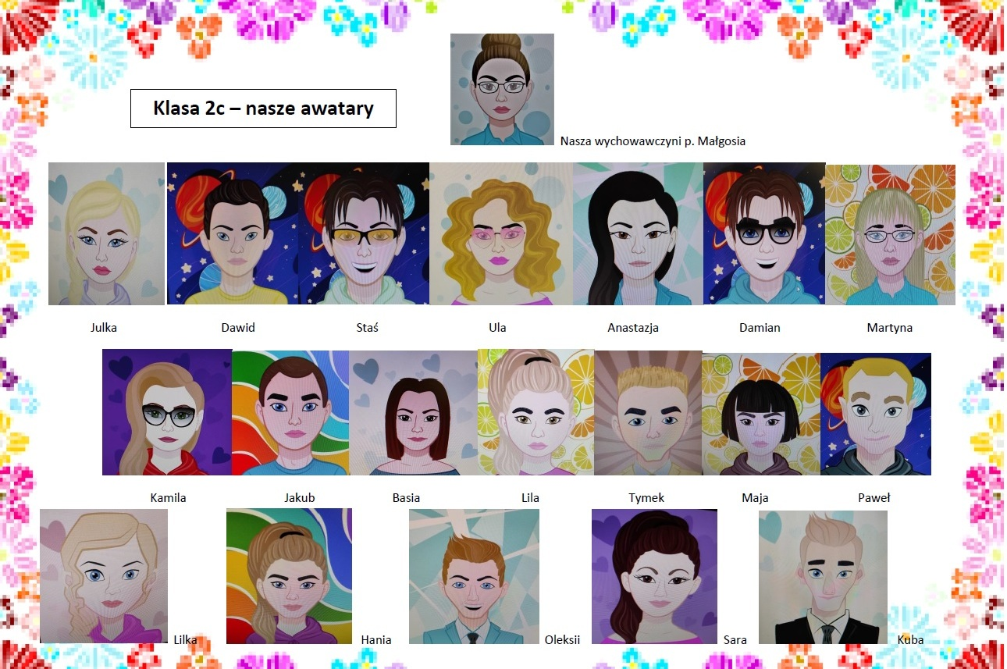
Moduł 2. W mojej klasie (tablo z naszymi awatarami)

Slide 4
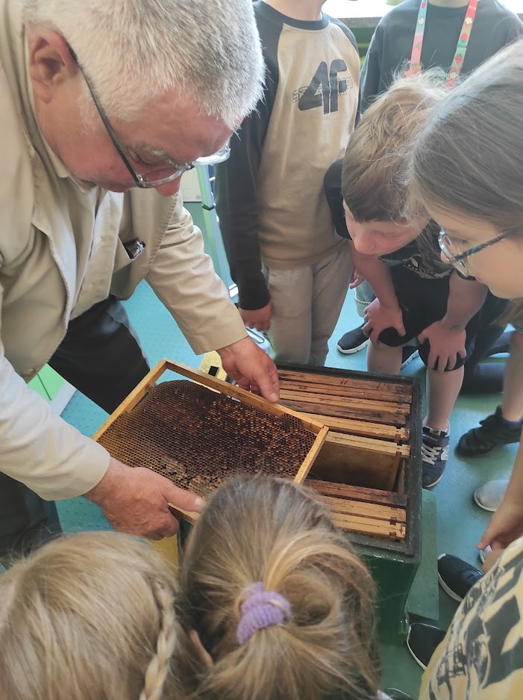
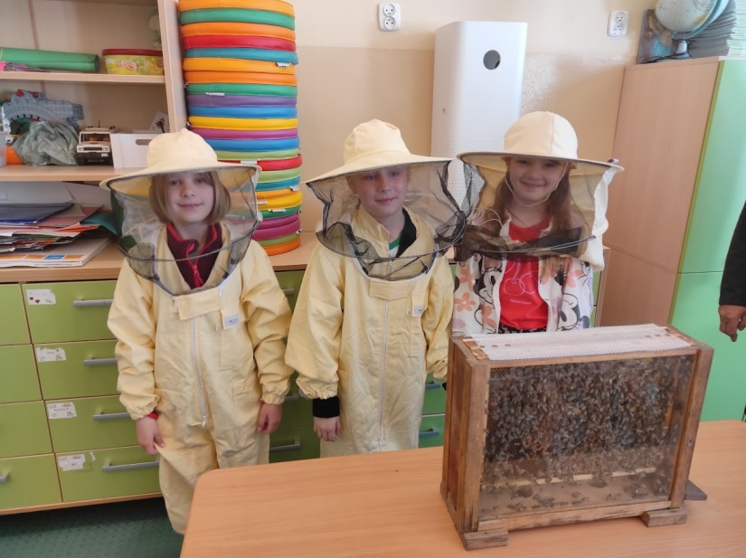
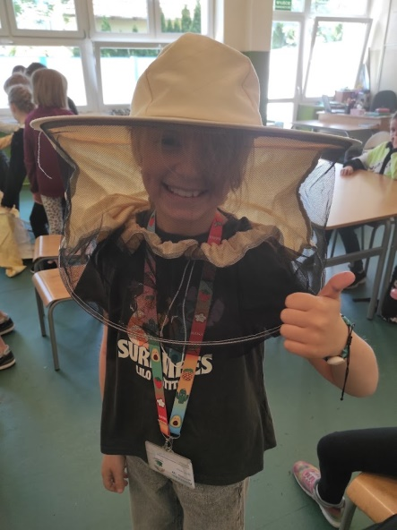
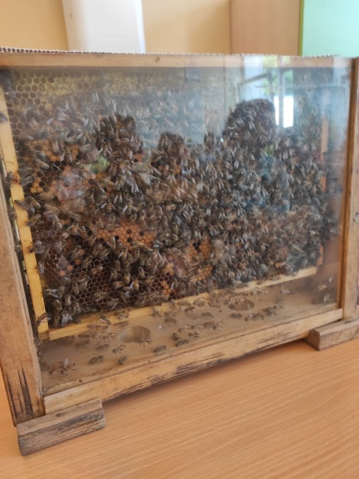
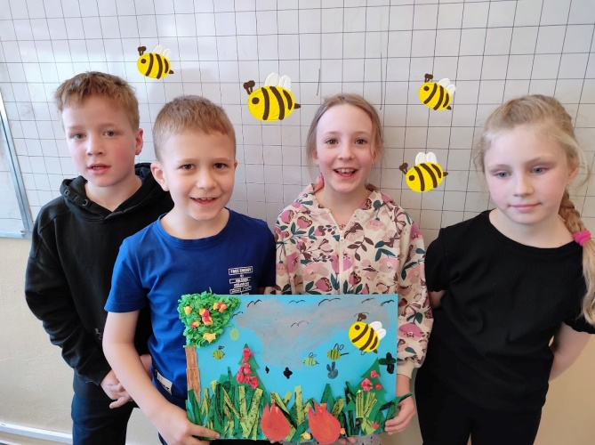
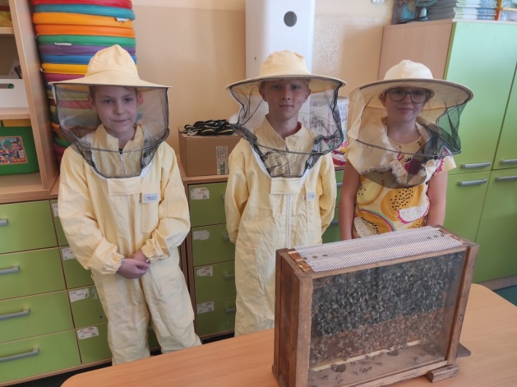
20 maja – Światowy Dzień Pszczół

Slide 5
Moduł 3. W mojej szkole (moja wymarzona szkoła z przyszłości)

Slide 6
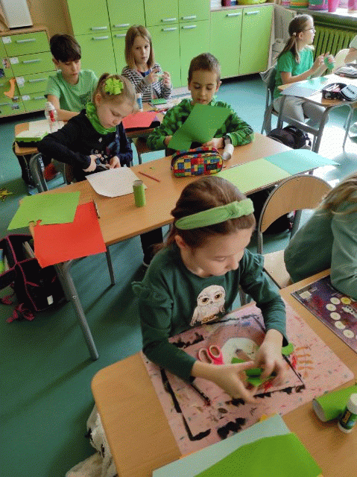
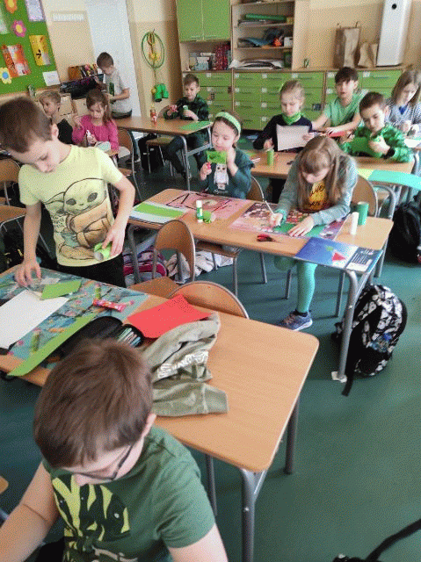
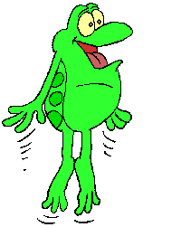
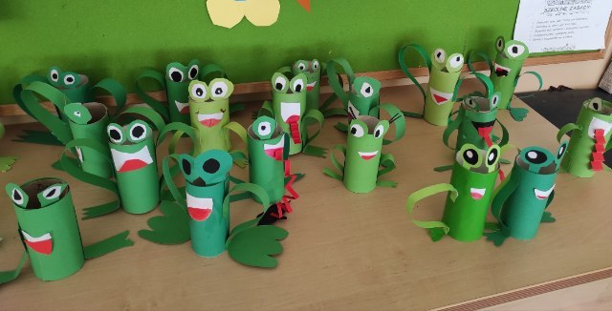

Pierwszy Dzień Wiosny – Dzień Żaby

Slide 7
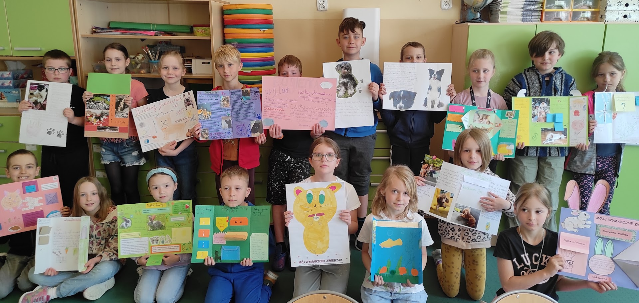

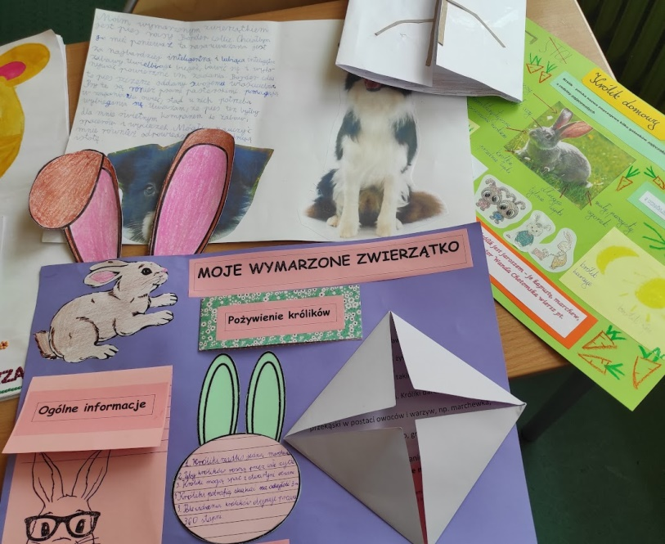
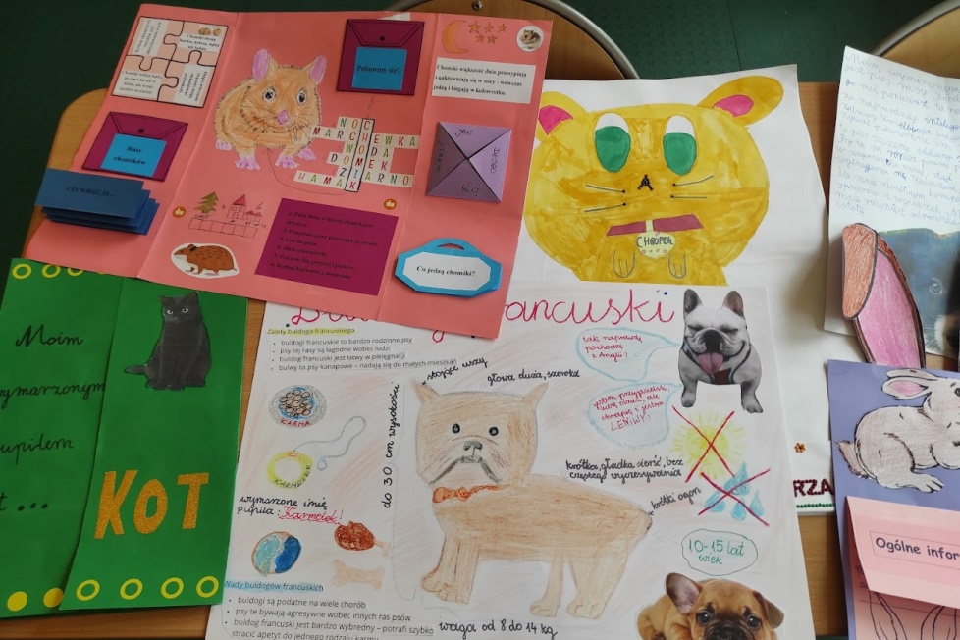
Moduł 4. W rodzinie
(mój pupil-lapbooki)

Slide 8
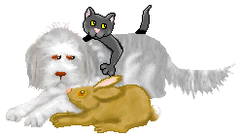
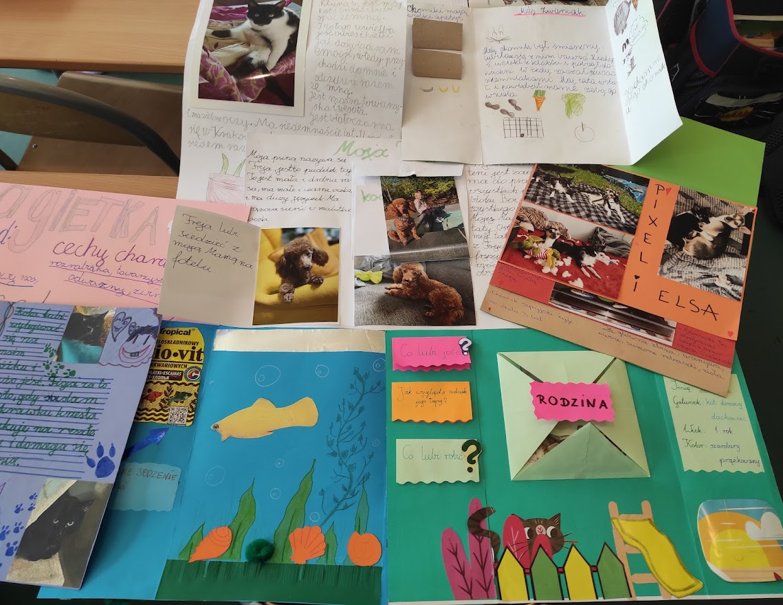

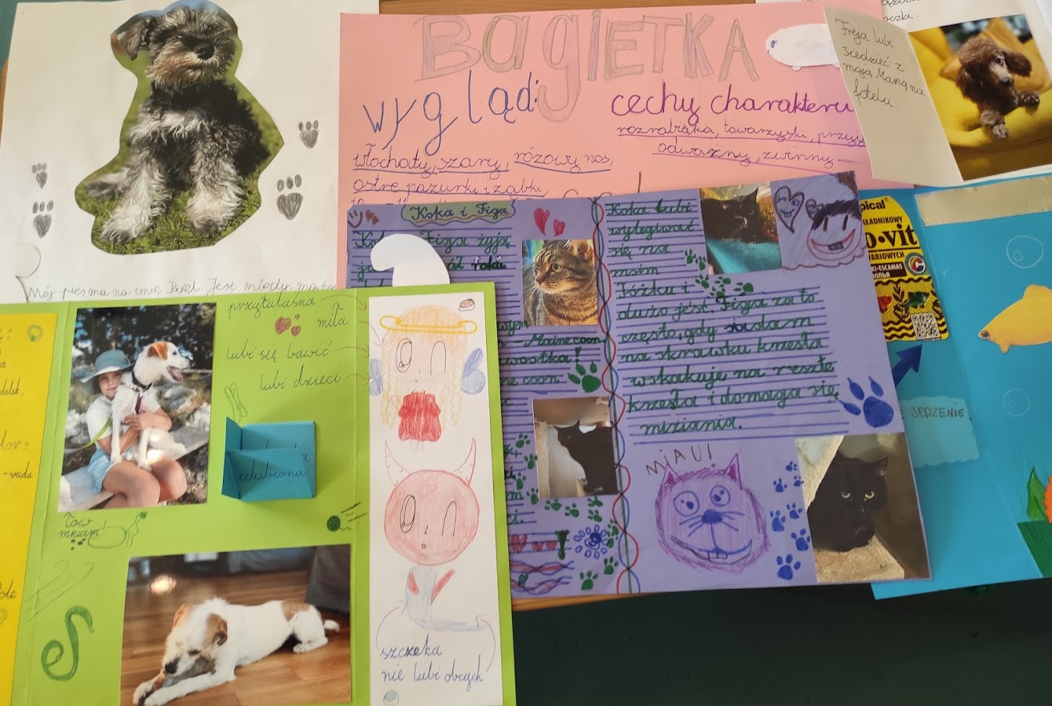


mój pupil

Slide 9

Moduł 5. Moja miejscowość (obchody Dnia Ziemi, zbiórka elektrośmieci, zakładamy klasowy ogródek ziołowy)

Slide 10
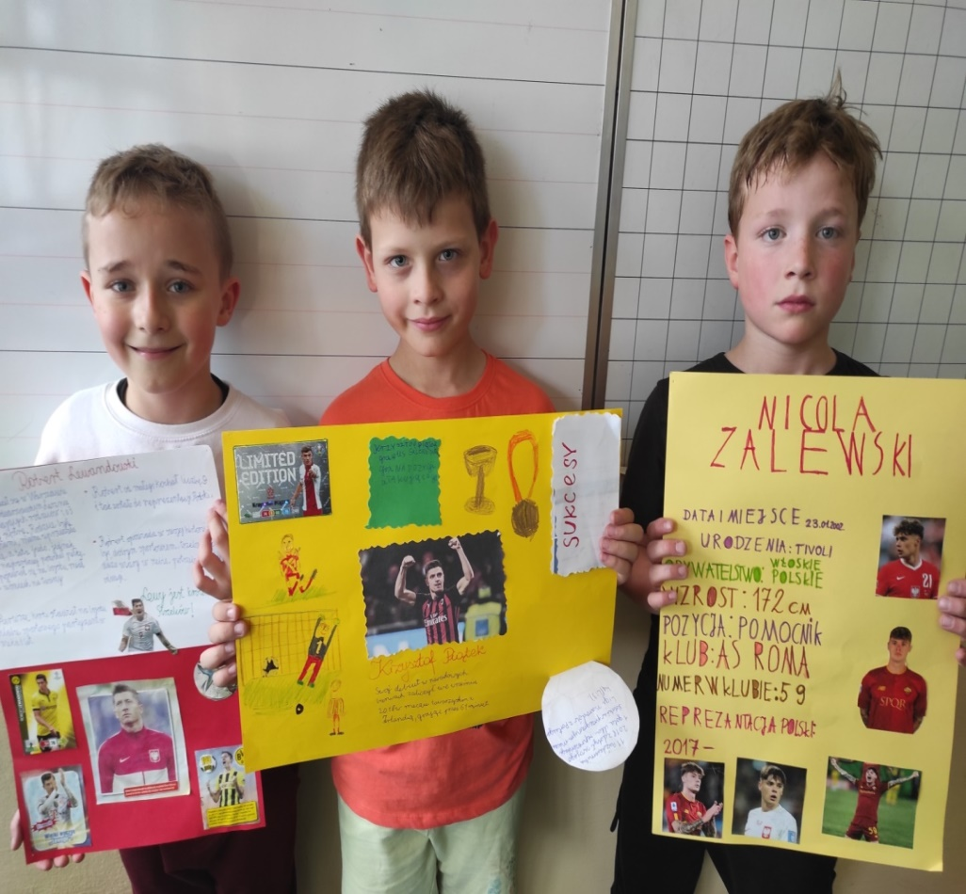

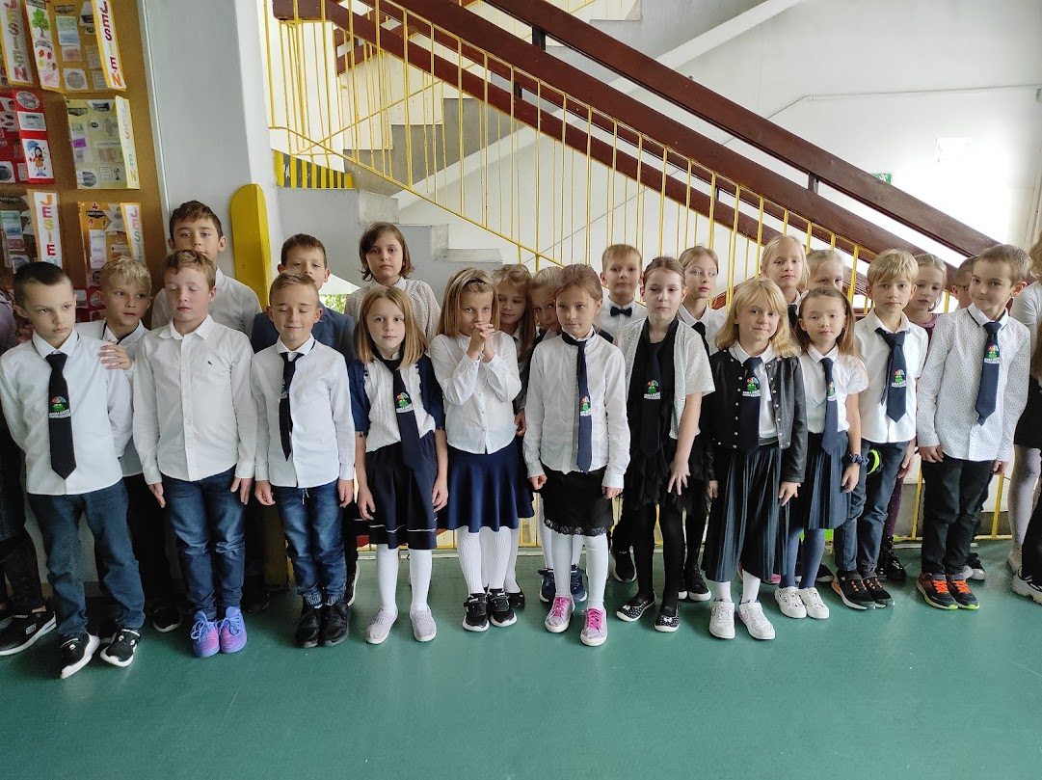

Moduł 6. Moja ojczyzna
( Polscy sportowcy, wspólne śpiewanie hymnu)

Slide 11
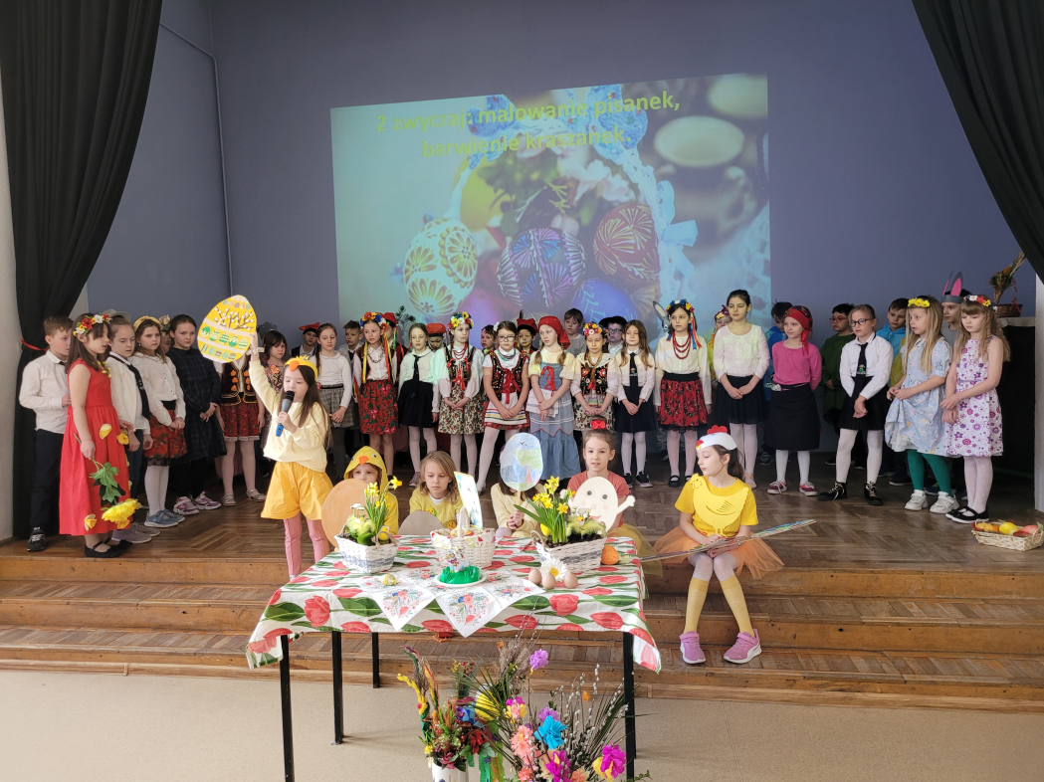
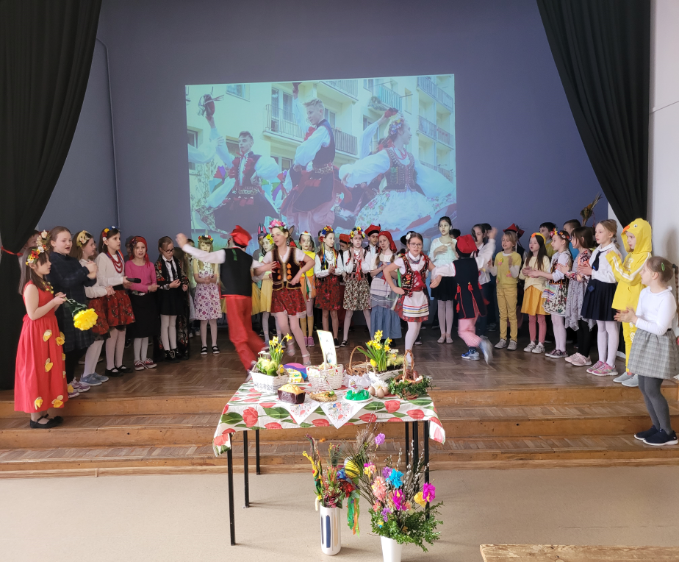
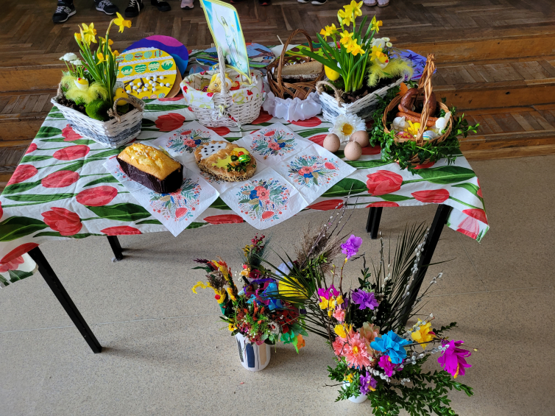
Nasze tradycje i zwyczaje wielkanocne - przedstawienie

Slide 12
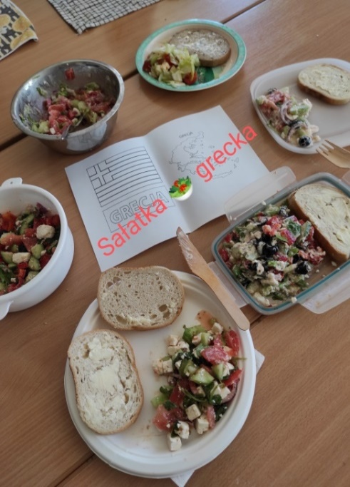
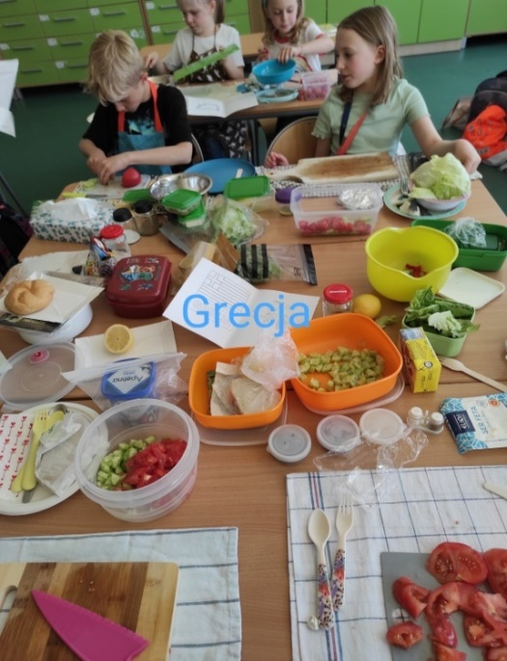
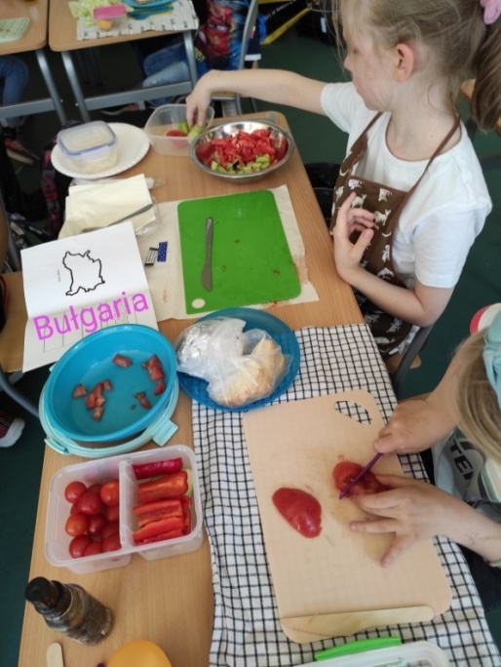
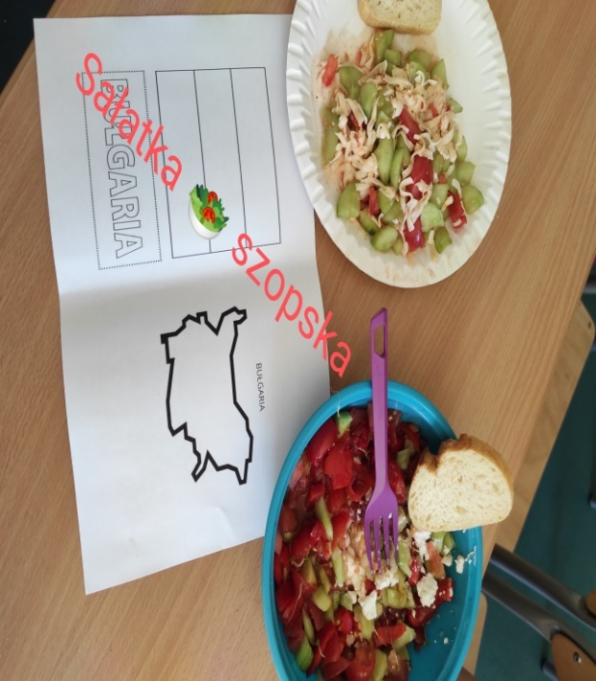
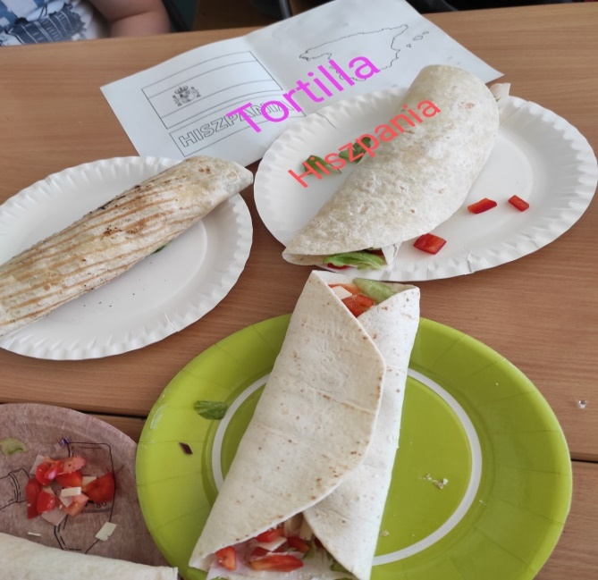
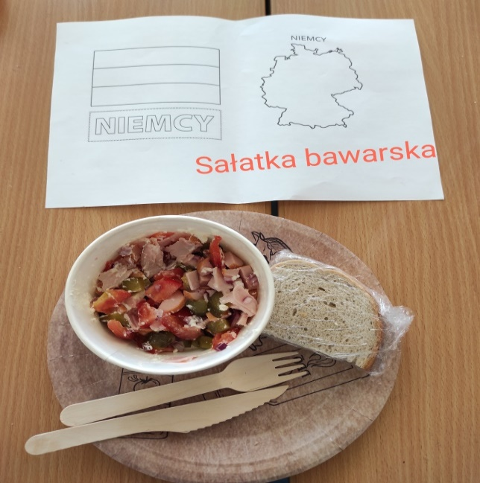
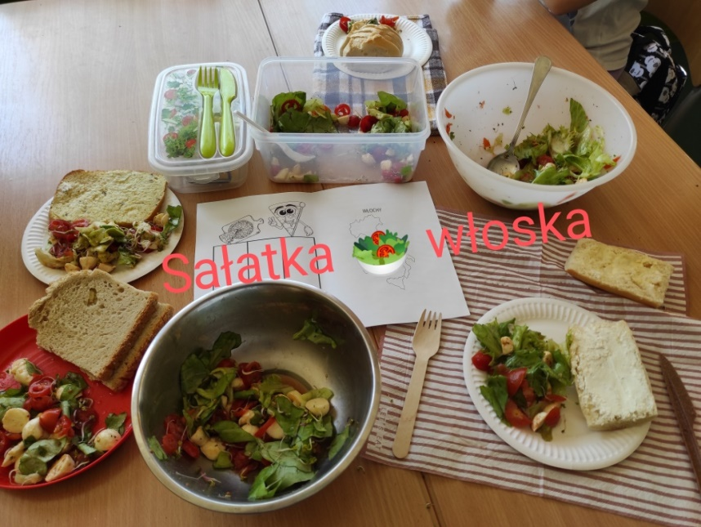
Moduł 7. Razem do Europy (wykonanie sałatek pochodzących z różnych części Europy)

Slide 13
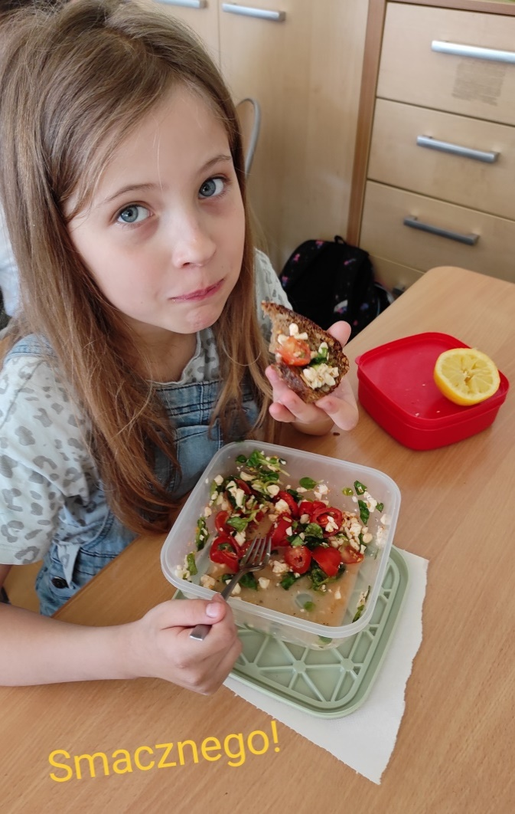
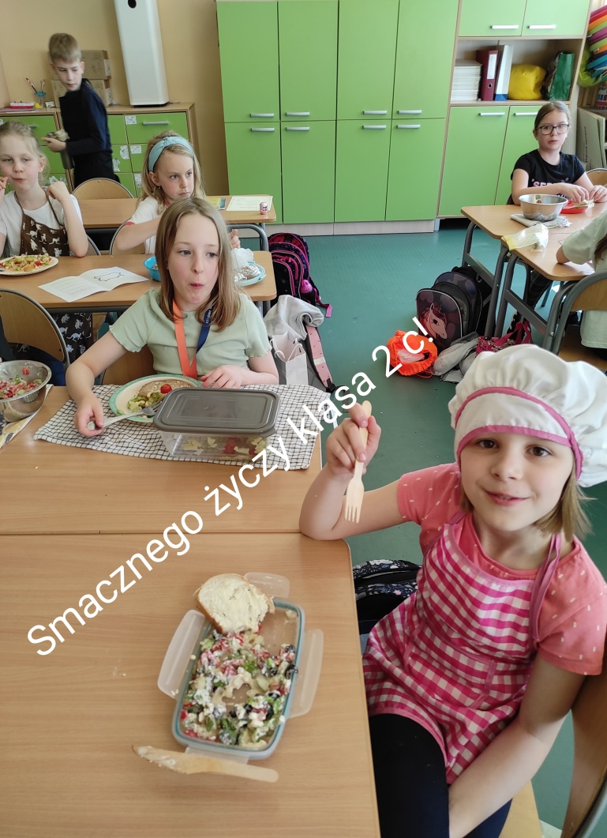
Mamy nadzieję, że Wam się podobało! ☺

